Slide 1
Assembling DNA
Michał Winiarski

Slide 2
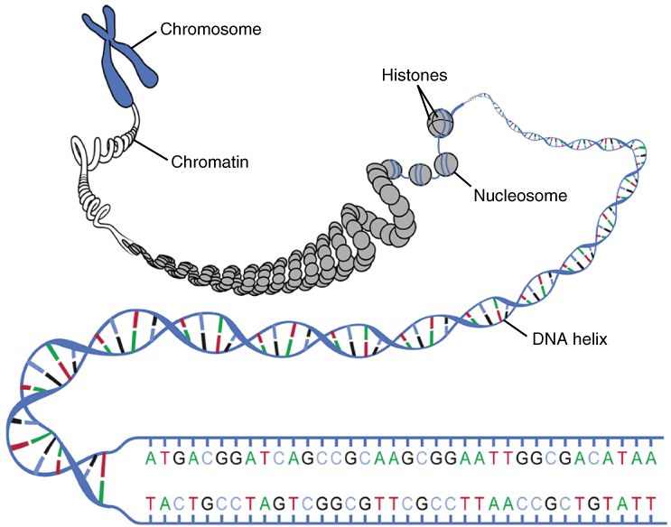

Slide 3
Człowiek
3.3 Gbp
Ogórek
180 Mbp
E. Coli
4 Mbp
Bakteriofag lambda
50 Kbp

Slide 5
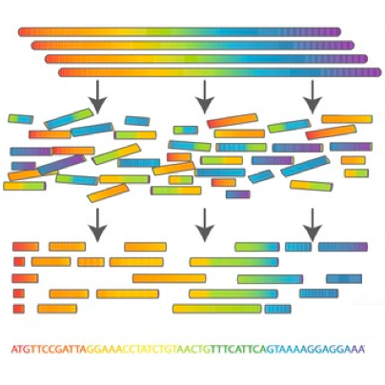

Slide 6
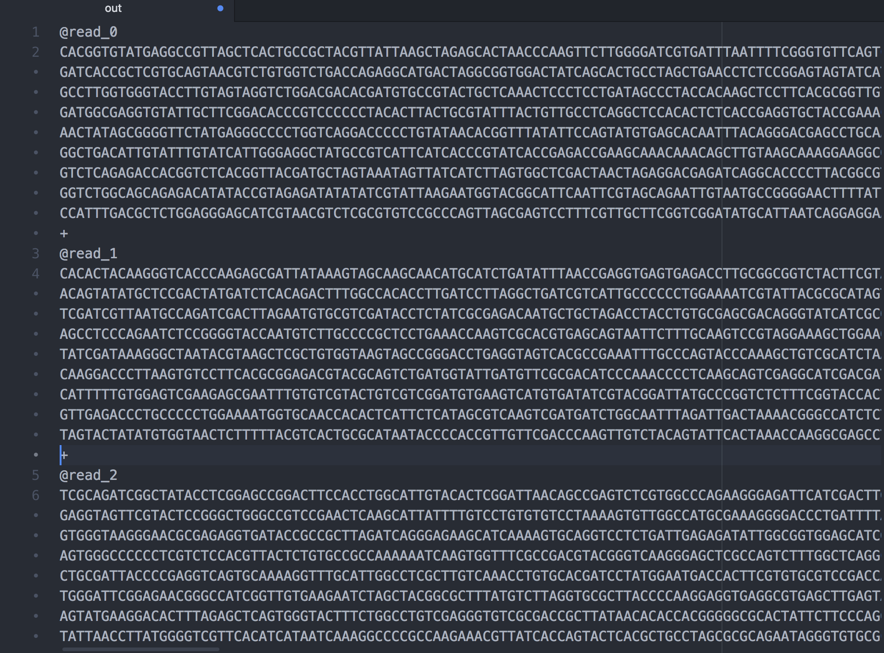

Slide 7
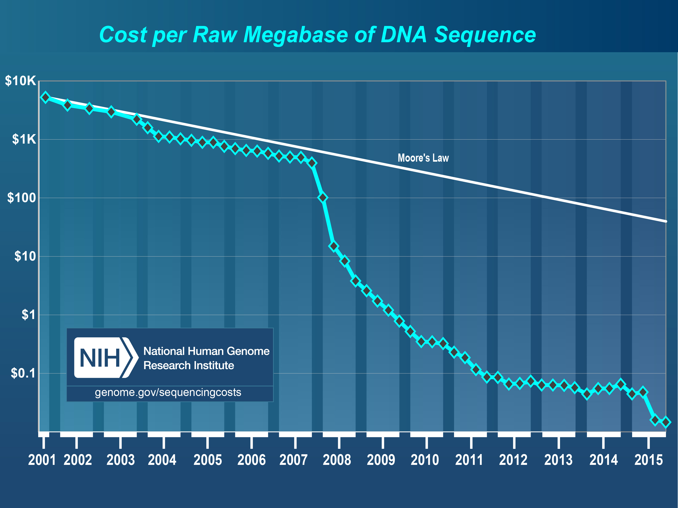

Slide 8
Prawo Moore'a dla sekwencji genomów
liczba poznawanych genomów podwaja się co 15 miesięcy
wielkość sekwencjonowanych genomów podwaja się co 18 miesięcy
koszty sekwencjonowania (na bp) zmniejszają się dwukrotnie co 18 miesięcy

Slide 9
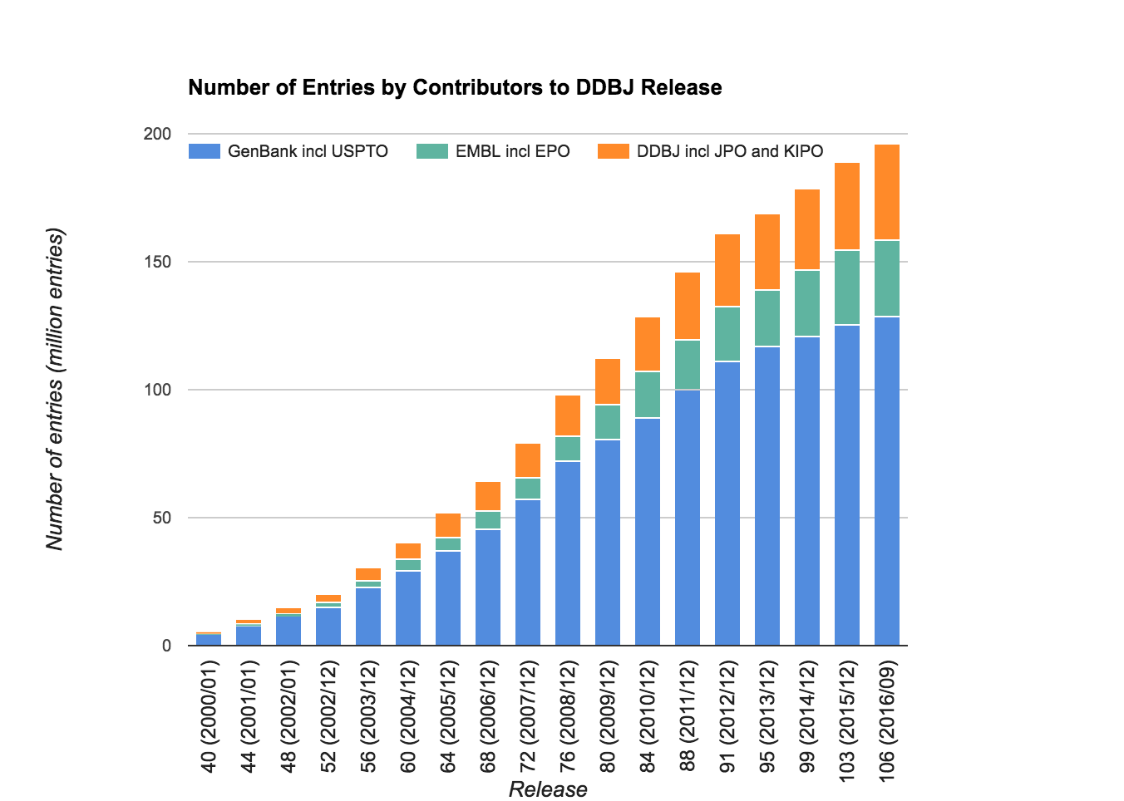
http://www.ddbj.nig.ac.jp/breakdown_stats/prop_ent_old-e.html

Slide 10
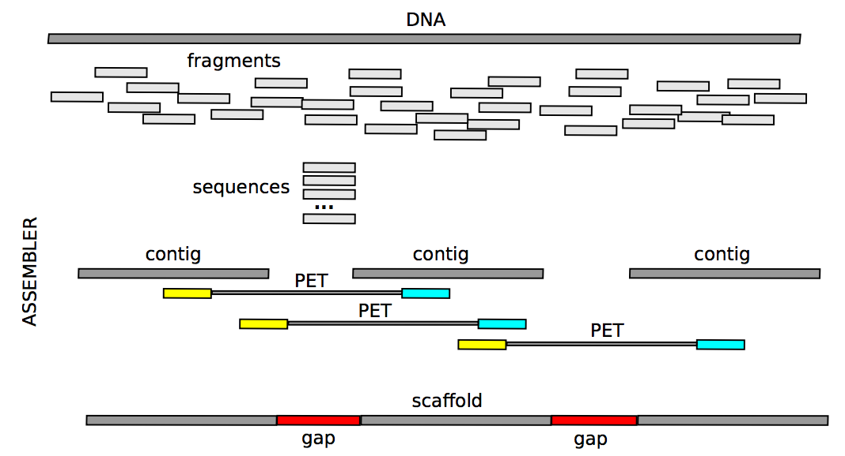
Sposoby assemblingu:
resekwencjonowanie - z użyciem genomu referencyjnego
de novo - np. na podstawie nakładania się odczytów
http://staff.elka.pw.edu.pl/~rnowak2/dyd/mbi2017L/wykl06-assembly.pdf
Notes:
Problem składania tych malutkich odczytów w jak najdłuższe sekwencje, zwie się assemblingiem i stanowi on prawdziwe wyzwanie dla nowoczesnej informatyki. Sposoby assemblingu dzielimy na te które używają genomu referencyjnego – czyli mając już przykładowy genom starają się dopasować do niego odczyty oraz na te, które muszą to zrobić de novo, czyli od początku, od zera. Czym się różnią? Resekwencjonowanie jest szybsze i tańsze – wymaga mniejszej ilości odczytów i jest to metoda używana na co dzień w analityce medycznej, lecz ma swoje wady. Jeśli jakiś odczyt zbyt bardzo różni się od genomu referencyjnego, czyli np. jest to zupełnie nowa sekwencja lub dana sekwencja posiada znaczące powtórzenia to zostaje odrzucona. Rzeczą jasną jest też, że nie można jej użyć do organizmów jeszcze nie zbadanych. Drugi wspomniany typ assemblerów (de novo) jest rozwijany u nas na Instytucie Informatyki Politechniki Warszawskiej i na jego podstawie opowiem o samym procesie assemblingu z odczytów shotgun whole genome sequencing.

Slide 11
 | ILLUMINA | PACBIO
Długość odczytu | 250 | 10 000
Ilośc błędów | 1% | 15%

Slide 12

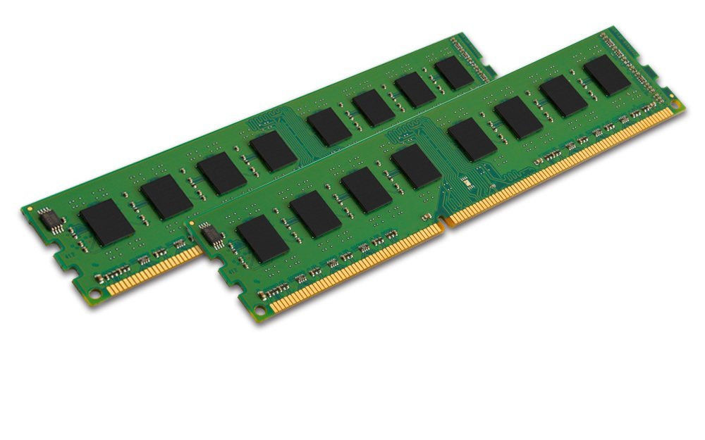
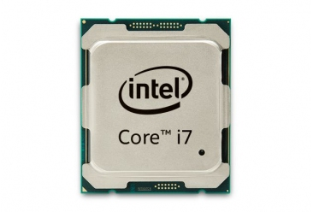
 | pokrycie | długość genomu
E. Coli | 300x | 4 Mbp | 1.5 GB | 10 minut
Człowiek | 50x | 3300 Mbp | 250 GB | 48 godzin

Slide 13
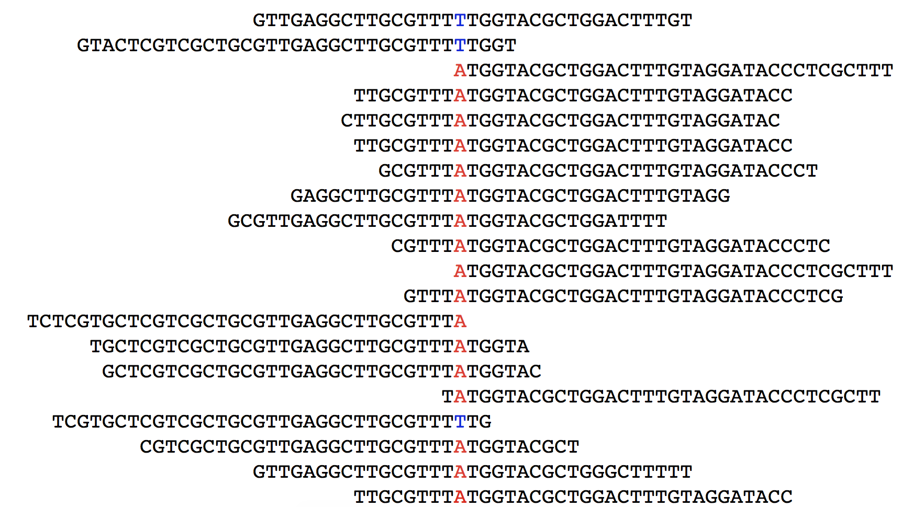
20

Slide 14
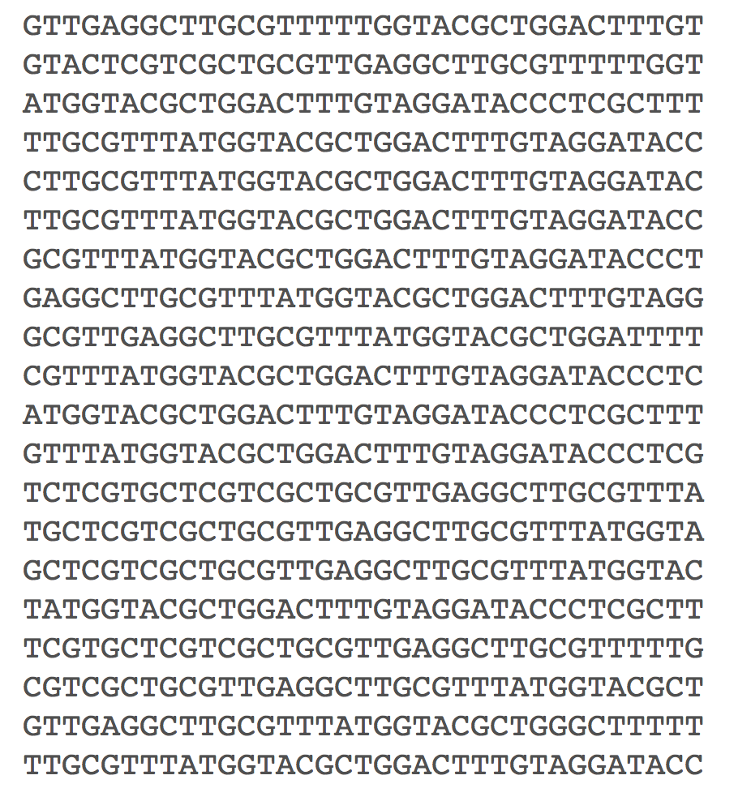

Slide 15
k - spektrum
L – długość odczytu
TTGAGGCTTGCGT
TTGAGGCTT
TGAGGCTTG
GAGGCTTGC
AGGCTTGCG
GGCTTGCGT
k

Slide 16
GAGGCTTAT
TTGAGGCTT
TGAGGCTTA
GAGGCTTAA
TGAGGCTTC

Slide 17
GAGGCTTAT
TTGAGGCTT
TGAGGCTTA
GAGGCTTAA
TGAGGCTTC

Slide 18
GAGGCTTAT
53
101
2
TTGAGGCTT
TGAGGCTTA
GAGGCTTAA
48
TGAGGCTTC

Slide 19
GAGGCTTAT
TTGAGGCTTAT
TTGAGGCTTA
TTGAGGCTTC
1
2
TTGAGGCTT
TGAGGCTTA
1
TGAGGCTTC

Slide 20
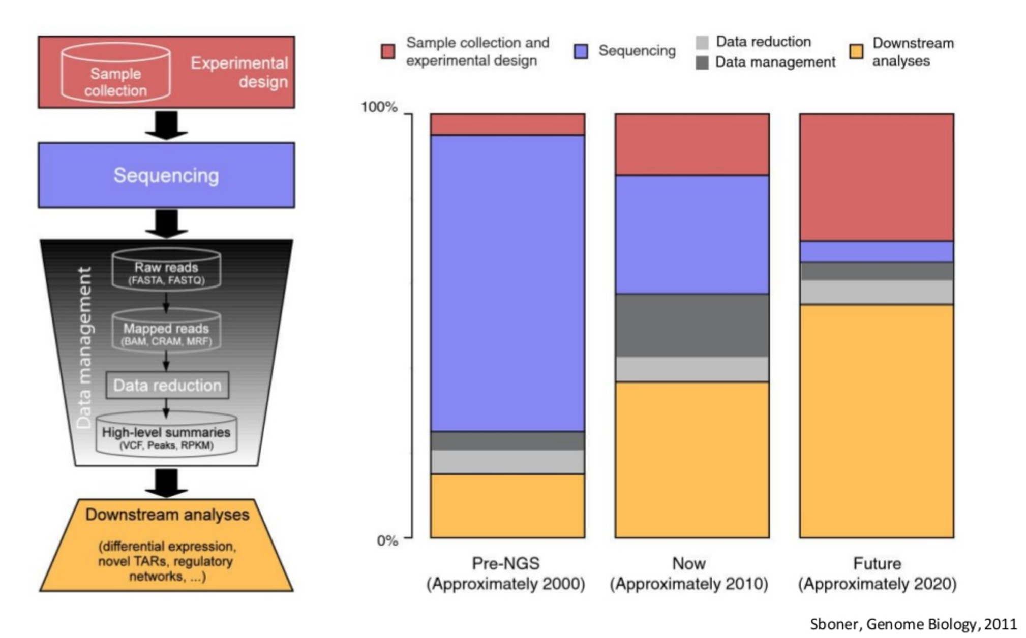

Slide 21
DnaAssembler
http://ben.ii.pw.edu.pl:9007
Dziękuję

Slide 22
Bibliografia:
http://www.biostat.jhsph.edu/~khansen/LecIntro1.pdf
https://www.slideshare.net/suryasaha/sequencing-the-next-generation
https://era7bioinformatics.com/en/page.cfm?id=1500&title=genome--assembly:-de-novo-versus-mapping-to-a-reference
http://journals.plos.org/plosone/article?id=10.1371/journal.pone.0060204
http://staff.elka.pw.edu.pl/~rnowak2/dyd/mbi2017L/wykl06-assembly.pdf
Wiktor Kuśmirek – praca inżynierska pt. Assembler DNA dla odczytów sekwencerów nowej generacji

